Slide 1

Коллекционируем данные в .NET
Игорь Лабутин, ilabutin@gmail.com, 19.12.2017

Slide 2
О себе
16 лет в разработке ПО
С/С++, .NET (C#)
Архитектор
Читаю, пишу код
Комментирую код и раздаю советы

Slide 3
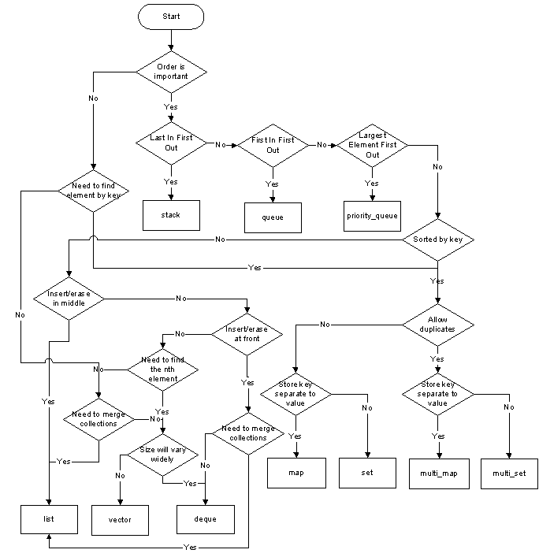
Выбор коллекции

Slide 4




Выбор коллекции
List<T>
Dictionary<K,V>
Stack<T>
HashSet<T>
ObservableCollection<T>
T[]
Queue<T>
LinkedList<T>

Slide 5
План
Классические коллекции
Потокобезопасность
Неизменяемость
Собственные коллекции
Коллекции в API

Slide 6
Классические коллекции
Массивы
Простые коллекции
List<T>, Queue<T>, Stack<T>
Сложные коллекции
Dictionary<K,V>, HashSet<T>

Slide 7
Простые коллекции
List<T>
Внутри – массив!
Компактное хранение, но платим при росте
Растущий массив попадает в LOH
Дорогая сборка мусора
Фрагментация памяти

Slide 8
А много ли памяти?
for (int i = 0; i < N; i++)
{
list.Add(i);
}
N | 1 К | 10 К | 100 К
Данных в списке | 4 Кб | 40 Кб | 400 Кб
Использовано памяти | 8 Кб | 128 Кб | 1026 Кб
Gen0 сборок (на 1000 запусков) | 2.6 | 42 | 498
Gen1 сборок (на 1000 запусков) | - | - | 254
Gen2 сборок (на 1000 запусков) | - | - | 244

Slide 9
Что делать?
List<T>() | 2000
List<T>(int capacity) | 7
List<T>(IEnumerable<T>) | 42
new List<T>(int capacity)
Пишем свой список
Список из «коротких» массивов из пула
Готовый пул: ArrayPool<T>
Требует .NET Core 1.1, в .NET Fx встроенного нет
Преимущества
Много коротких массивов – либо быстро умирают, либо переиспользуются
Нет копирования данных из короткого массива в длинный

Slide 10
Много ли памяти для array pool
private List<int[]> chunks = new List<int[]>();
public void Add(int item)
{
if (length % ChunkSize == 0) chunks.Add(pool.TakeChunk());
chunks[length / ChunkSize][length % ChunkSize] = item;
length++;
}
N | 1 К | 10 К | 100 К
Данных в списке | 4 Кб | 40 Кб | 400 Кб
Использовано памяти | 8 Кб / 78 Кб | 128 Кб / 78 Кб | 1026 Кб / 470 Кб
Gen0 сборок (на 1000 запусков) | 2.5 / 25 | 42 / 25 | 498 / 90
Gen1 сборок (на 1000 запусков) | - | - | 254 / 30
Gen2 сборок (на 1000 запусков) | - | - | 244 / -

Slide 11
Сложные коллекции
Внутри – опять массив
Или несколько
Дополнительные расходы на подсчет хэш-функций
Могут быть слишком велики для небольших коллекций

Slide 12
Хэш – это дешево
«Правильная» хэш-функция
Мало элементов в словаре
Подсчет хэша vs линейный поиск в списке
Roslyn: Collection of imported PE Names (см. http://bit.ly/2wYE9lss)
Время поиска 10 000 раз в коллекции строк размером N

Slide 13
Проблемы продолжаются
Массивы ковариантны
Проверки типов в рантайме
Почему так?
“It was added to the CLR because Java requires it” © Eric Lippert (см. http://bit.ly/2wZetW3)
Shape
Triangle[] tr = ...;
Shape[] shapes = tr;
public void DoSomething(Shape[] t)
{
t[0] = new Rectangle();
}
Triangle
Rectangle
ArrayTypeMismatchException

Slide 14
Вариантность в наши дни
Ковариантность и контравариантность
Для интерфейсов и делегатов
Проверки на этапе компиляции
Ключевые слова in/out
interface IEnumerable<out T>
delegate void Action<in T>
delegate TResult
Func<in T1, out TResult>(T1 arg1);
IEnumerable<Circle> GetCircles();
IEnumerable<Shape> x = GetCircles();
void ProcessShapes(Action<Circle> action);
Action<Shape> shapeAction = shape => shape.Draw();
ProcessShapes(shapeAction);
14

Slide 15
Классические коллекции - выводы
Следить за потреблением памяти
Явно использовать конструкторы с указанием размера
Писать свои коллекции при необходимости
Для словарей с малым количеством данных рассмотреть взамен списки

Slide 16
Оффтопик: MemoryStream
Не совсем коллекция, но ведет себя похоже
Массив внутри
Отсюда проблемы с LOH и потреблением памяти

Slide 17
MemoryStream - решение
Microsoft.IO.RecyclableMemoryStream
Доступен в .NET Standard 1.6, .NET 4.0+
Потребление памяти при добавлении N*1024 байт
32000

Slide 18
План
Классические коллекции
Потокобезопасность
Неизменяемость
Собственные коллекции
Коллекции в API

Slide 19
Многопоточность
Все стандартные коллекции не потокобезопасны
При наличии операций записи
Нужны внешние блокировки
Блокировки
lock (…) {}
ReaderWriterLockSlim
Нужно передавать 2 объекта

Slide 20
Решение
BlockingCollection<T>
Сценарий producer-consumer
Поддерживает синхронные и асинхронные операции
System.Collections.Concurrent
Все привычные операции как правило имеют префикс Try..
Отсутствует ConcurrentList<T>

Slide 21
Потокобезопасность
Получение значения
Обновление значения
if (dictionary.ContainsKey(key))
{
var value = dictionary[key];
// Do something with ‘value’
}
if (concurrentDictionary.TryGetValue(key, out int value))
{
// Do something with ‘value’
}
if (dictionary[key] == 10)
{
dictionary[key] = 20;
}
if (!concurrentDictionary.TryUpdate(key, 20, 10))
{
// Handle somehow ?!?
}
if (dictionary[key] == 10)
if (dictionary[key] == 10)
dictionary[key] = 30;
dictionary[key] = 20;

Slide 22
Производительность
По возможности используется lock-free подход
Обычные блокировки тоже есть
Заточены под разные задачи
ConcurrentDictionary – lock-free чтение
ConcurrentBag – читатель/писатель
Queue/Stack – полностью lock-free
Сравнение от Stephen Toub - http://bit.ly/2vyv5DG

Slide 23
Потокобезопасность - выводы
Рассмотреть ConcurrentCollections с оглядкой на производительность
Практика: часто List<T> с lock() вполне хватает
Для словарей которые только читают – использовать обычный Dictionary<K, V>

Slide 24
Коллекции с async/await
TPL DataFlow: BufferBlock<T>
AsyncEx (https://github.com/StephenCleary/AsyncEx)

Slide 25
План
Классические коллекции
Потокобезопасность
Неизменяемость
Собственные коллекции
Коллекции в API

Slide 26
Неизменяемость
Изменение объекта посредством создания нового
Гарантированная потокобезопасность
Защита от изменений любым API

Slide 27
Неизменяемость
Всё просто:
На самом деле нет!
Readonly это не Immutable
var list = new List<int>(100);
var readonlyList = list.AsReadOnly();
readonlyList.Add(5); // throws NotSupportedException
var c1 = readonlyList.Count; // 100
list.Add(42);
var c2 = readonlyList.Count; // 101
readonlyList
ReadOnlyCollection<int>
- List<int> list
List<int>
- int[] entries

Slide 28
Неизменяемость - решение
System.Collections.Immutable
Поддержаны
.NET 4.5+
.NET Standard 1.6+
Знайте характеристики по производительности!

Slide 29
Неизменяемые Array и List - память
Stack
GC Heap
var a1 = new int[8];
var a2 = ImmutableArray.Create(a1);
var a3 = a2.Insert(4, 5);
a1:
a2:
a3:
array:
array:
5

Slide 30
Неизменяемые Array и List - память
Stack
GC Heap
a1:
list:
list2:
var list = ImmutableList.Create(a1);
var list2 = list.Insert(4, 9);
root:
key: int
left:
right:
key: int
left:
right:
key: int
left:
right:
root:
key: 9
left:
right:

Slide 31
Неизменяемые Array и List - память
L1
L1
L2
L1
L2
L3
2
2
2
1
1
1
3

Slide 32
Неизменяемость - выводы
Создание новых объектов – нагрузка на GC
Использование неизменяемых объектов – архитектурное решение

Slide 33
План
Классические коллекции
Потокобезопасность
Неизменяемость
Собственные коллекции
Коллекции в API

Slide 34
Специализированные коллекции
System.Collections.Specialized
Не надо использовать (не типизированы)
System.Collections.ObjectModel
Collection<T>, ReadOnlyCollection<T>
Упрощенный и расширяемый List<T>
ObservableCollection<T>
Извещение об изменениях коллекции
Широко используется в WPF
abstract KeyedCollection<K, V>
До определенного момента – Collection<V> потом – еще и Dictionary<K, V>

Slide 35
Собственные коллекции
Реализовывать необходимые интерфейсы
Или наследовать от встроенных коллекций
Собственный итератор – структура
interface IEnumerable<T>
{
IEnumerator<T> GetEnumerator();
}
class Collection<T> : IEnumerable<T>
{
IEnumerator<T> GetEnumerator() { ... }
public struct Enumerator<T>
: IEnumerator<T>
{
bool MoveNext() { ... }
T Current { get { ... } }
}
}

Slide 36

Итератор-структура
var list = new List<int>();
...
foreach (var item in list)
{
// do something
}
var xList = (IList<int>)list;
foreach (var xItem in xList)
{
// do something
}
var list = new List<int>();
...
List<int>.Enumerator e = list.GetEnumerator();
while (e.MoveNext())
{
int item = e.Current;
// do something
}
var xList = (IList<int>)list;
IEnumerator<int> x = xList.GetEnumerator();
while (x.MoveNext())
{
int xItem = x.Current;
// do something
}
Stack allocation
Boxing!
Why do BCL Collections use struct enumerators, not classes? http://bit.ly/2ADagIs

Slide 37
План
Классические коллекции
Потокобезопасность
Неизменяемость
Собственные коллекции
Коллекции в API

Slide 38
Коллекции в API
Для внутренних нужд классов в 99% случаев подойдет List<T> и другие обычные обобщенные коллекции
Для внешнего API все иначе
public members – это тоже API
Позаботьтесь о пользователях!

Slide 39
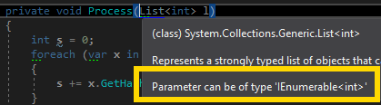
Принимаем коллекции
IEnumerable<T> в аргументах
«Guidelines for Collections» от Microsoft тоже советуют
Но еще советуют использовать ‘is’ для проверки «а не Collection<T> ли это». См. http://bit.ly/2xEbfEq

Slide 40
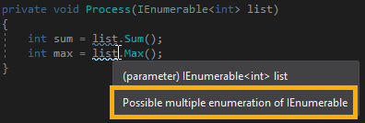

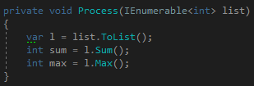
IEnumerable - проблемы
Несколько итераций
Защитная материализация
40

Slide 41
ToList<T>() и ToArray<T>()
Что выбрать?
Если не нужен конкретно массив, то однозначно ToList<T>()
Причины
Хранится внутри всё равно массив
ToArray<T>() требует дополнительную аллокацию для возврата массива точного размера

Slide 42
Принимаем коллекции - варианты
Если не нужно изменять:
IEnumerable<T> - только итерирование
IReadOnlyCollection<T> - итерирование + количество
IReadOnlyList<T> - произвольный доступ
Если нужно изменять:
IList<T>

Slide 43
Возвращаем коллекции
Возвращать IEnumerable<T>
Одноразово-итерируемая структура
Iterator blocks (‘yield’)
Иначе – более специфическую коллекцию
ReadOnlyCollection<T>
Collection<T>
Или своего наследника

Slide 44
Коллекции в API - выводы
Принимаем интерфейсы, возвращаем конкретные коллекции
Можно возвращать собственные коллекции-наследники
.ToList() вместо .ToArray() если возможно

Slide 45
Повторим
Классические коллекции
Потокобезопасность
Неизменяемость
Собственные коллекции
Коллекции в API

Slide 46
Ссылки
Специализированные коллекции в Roslyn: http://bit.ly/2wYE9ls
Рекомендации Microsoft по работе с коллекциями: http://bit.ly/2xEbfEq
Сравнение производительности ConcurrentCollections и явных блокировок (PDF): http://bit.ly/2vyv5DG
Серия статей от Eric Lippert про историю развития ко- и контравариантности в C#: http://bit.ly/2xEiqMO
Why do BCL Collections use struct enumerators, not classes? http://bit.ly/2ADagIs
Примеры и бенчмарки из доклада: https://github.com/ilabutin/spbdotnet2017/

Slide 47




ilabutin@gmail.com
https://github.com/ilabutin/
@ilabutin

